Slide 1
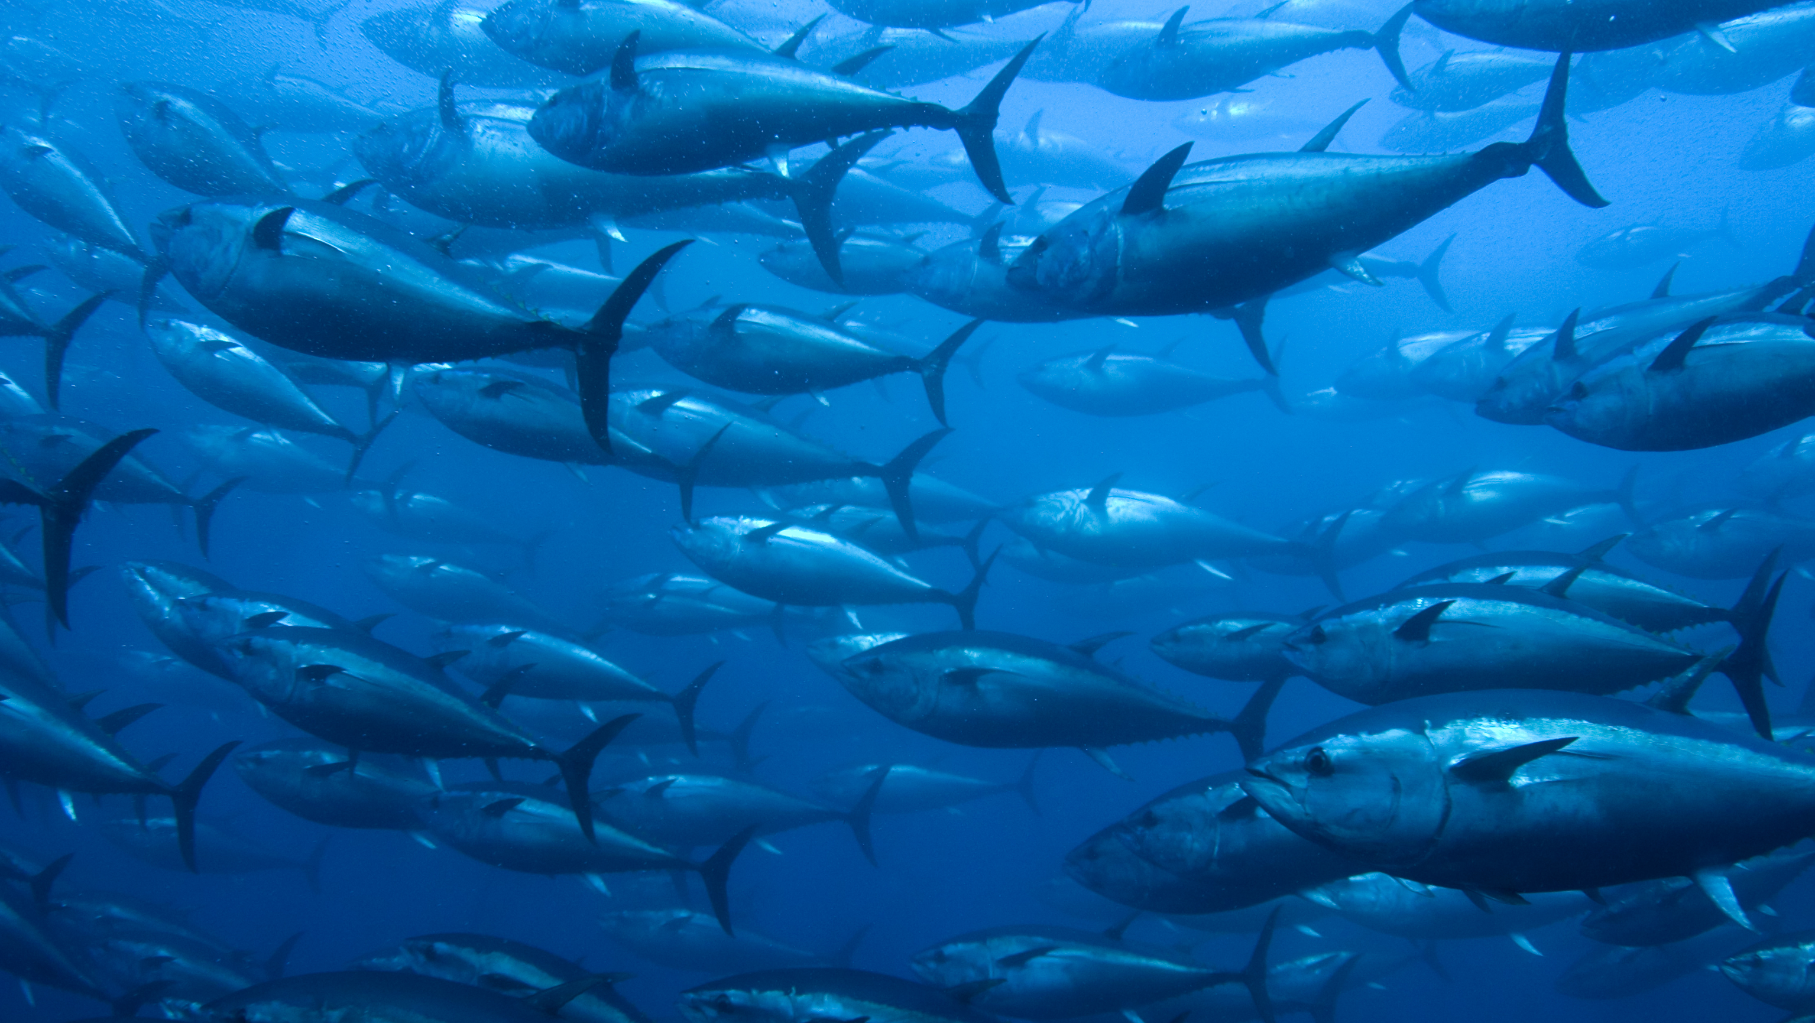


Merten ravintoverkot ja liikakalastus
Marine Stewardship Councilin esitys

Slide 2
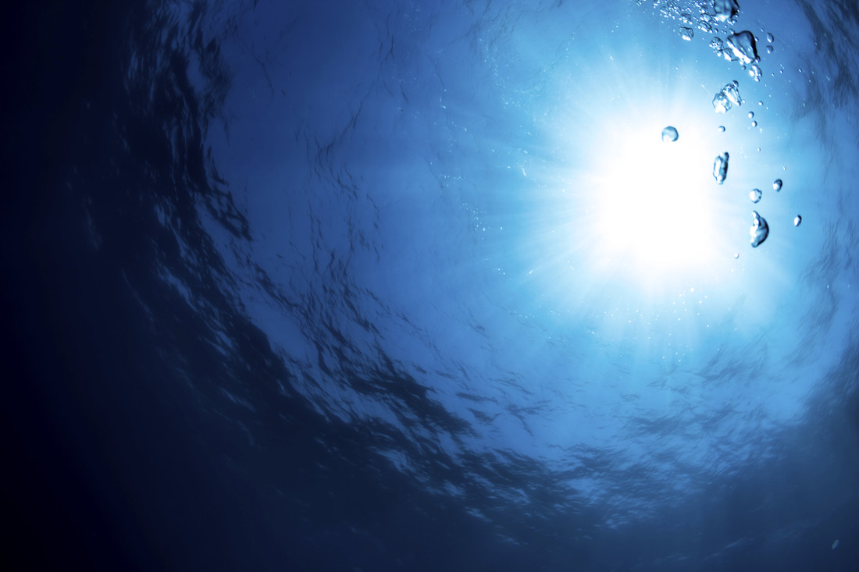



Ravintoketju
Kuvassa on esimerkki ravintoketjusta.
Ravintoketjuun kuuluu tuottajia, kuluttajia ja petoja. Tiedätkö, mitkä kuuluvat mihinkin ryhmään?
Mitä lajien väliset nuolet tarkoittavat?
Hylje
ihminen
merilintu
turska
valas
silli, makrilli
eläinplankton
kasviPLANKTON
Notes:
Växtplankton = Producent.
Zooplankton = Konsument
Sill, Makrill, torsk, säl, människa = predator.
Val = o

Slide 3
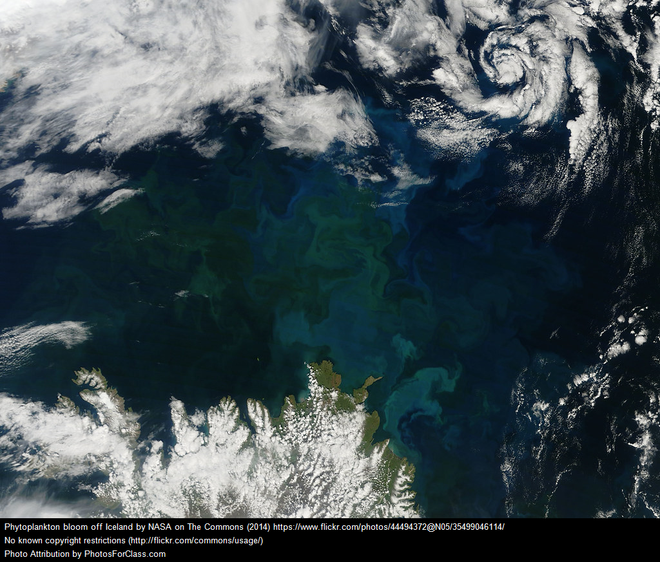
Tässä on leväkukintoja saaren Ympäristössä
- kuvattuna avaruudesta!

Slide 4
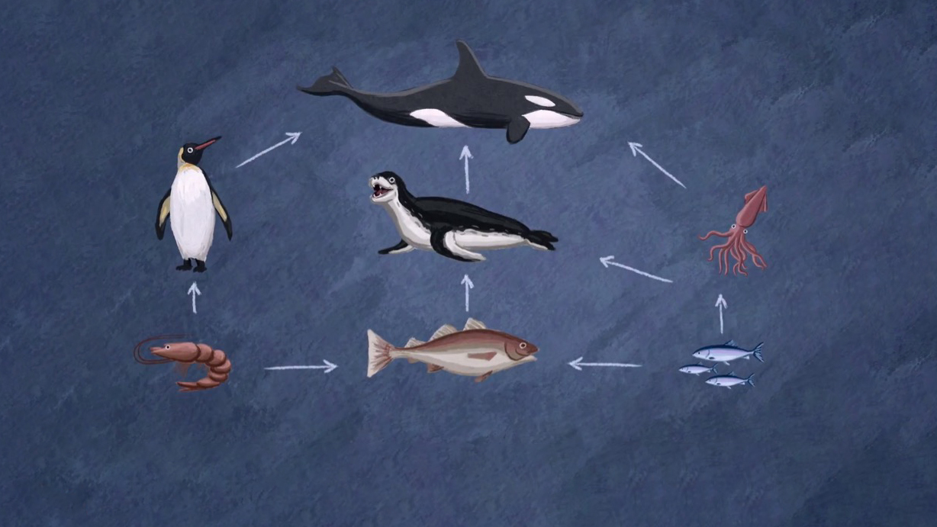
Osaatko lisätä jonkin lajin tähän ravintoketjuun?
Mitä luulet, mistä päin maailmaa tämä ravintoketju voisi olla?

